Slide 1
RESIKO TINGGI PENYAKIT DAN MASALAH PADA BAYI BALITA DAN ANAK PRASEKOLAH
RISA PITRIANI, SST, M.KES

Slide 2
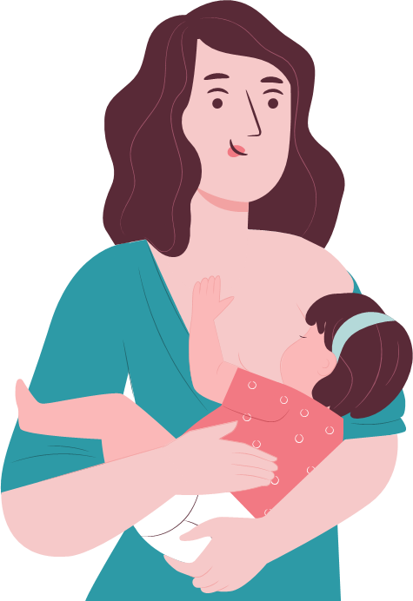
TUJUAN PEMBELAJARAN:
MAHASISWA MAMPU MENGETAHUI
BAYI RESIKO TINGGI DAN PENATALAKSANAANNYA
Gangguan minor pada bayi baru lahir, bayi, balita dan anak prasekolah (minor disorders of baby, children and preschool children)
Hipotermi dan hipotermia
Kejang pada bayi dan anak
Neonatus dengan kondisi khusus
Kuning/ jaudience
Infeksi
BBLR
Hiperbilirubinemia
Kelainan congenital
Gangguan nafas
PENYAKIT-PENYAKIT YANG LAZIM PADA BAYI DAN BALITA YANG TERJADI DI INDONESIA
MASALAH LAZIM PADA BAYI, ANAK BALITA DAN USIA PRASEKOLAH
Muntah
Gumoh
Diare
Bisulan
Miliriasis
Bercak mongol
Hemangioma

Slide 3
BAYI RESIKO TINGGI DAN PENATALAKSANAANNYA
Gangguan minor pada BBL, Bayi, Balita dan Anak Prasekolah

Slide 4
Gangguan minor pada BBL, Bayi, Balita dan Anak Prasekolah
1
2
3
Gangguan minor pada BBL
Gangguan Minor Pada Bayi
Gangguan Minor Pada Balita dan anak Prasekolah
BBLR
Hipotermi
Hiperbilirubinemia
Hipoglikemia
Kejang
Gangguan Nafas
Kelainan Kongenital
Marasmus
Kwasiorkor
Marasmus-Kwasiorkor
Kekurangan Vit A
Anemia
Rakhitis
ADHD
Autisme
Asma
Diare
TBC

Slide 5
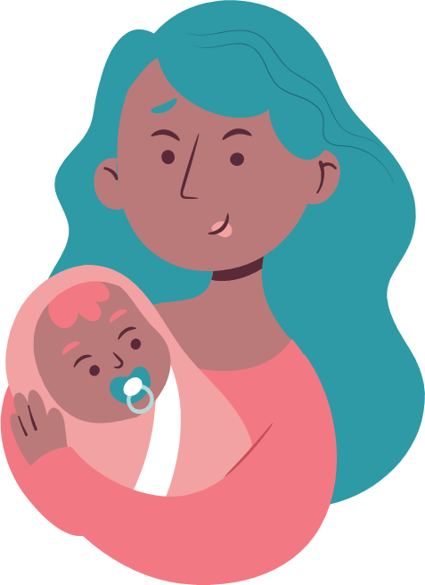
01
Gangguan Minor Pada BBL

Slide 6
Bayi Berat Lahir Rendah(BBLR)
Bayi berat lahir rendah (BBLR) ialah bayi baru lahir yang berat badan saat lahir kurang dari 2500 gram. Istilah BBLR sama dengan prematuritas. Namun BBLR tidak hanya terjadi pada bayi premature, juga bayi yang cukup bulan dengan BB <2500 gram (Manuaba,2010).

Slide 7
Hipotermi
Hipotermi adalah suhu tubuh bayi baru lahir yang tidak normal (<36°C) pada pengukuran suhu melalui aksila, dimana suhu tubuh bayi baru lahir normal adalah 36,5°C-37,5°C (suhu aksila). Hipotermi merupakan suatu tanda bahaya karena dapat menyebabkan terjadinya perubahan metabolisme tubuh yang akan berakhir dengan kegagalan fungsi jantung paru dan kematian (Depkes RI, 2007).

Slide 8
Hiperbilirubinemia
Hiperbilirubinemia adalah icterus dengan konsentrasi bilirubin serum yang menjurus kea rah terjadinya kern icterus atau ensefalopati bilirubin bila kadar bilirubin tidak dapat dikendalikan. Icterus adalah perubahan warna kuit dan sclera menjadi kuning akibat peningkatan kadar bilirubin dalam daaarah (hiperbilirubinemia). Pada bayi aterm icterus tampak jika konsentrasi bilirubin serum mencapai 85-120 µmol/L (myles, 2009).

Slide 9
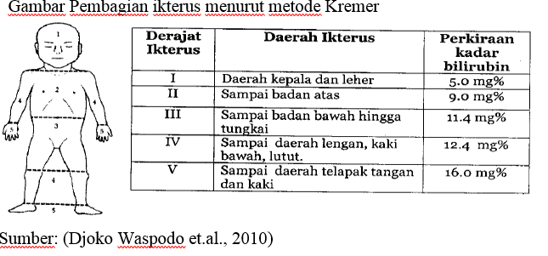
Pembagian Ikterus Menurut Kremer

Slide 10
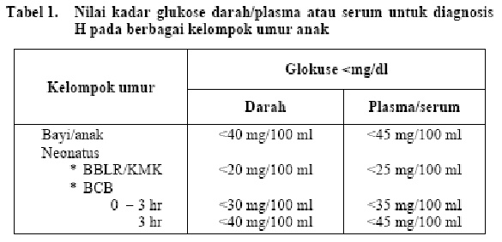
Hipoglikemia
Kadar glukosa serum <45mg% (<2,6 mmol/L) selama beberapa hari pertama kehidupan. Nilai kadar glukosa darah/plasma atau serum untuk diagnosis Hipoglikemia pada berbagai kelompok umur anak:

Slide 11
Kejang
Kejang merupakan gerakan involunter klonik atau tonik pada satu atau lebih anggota gera. Biasanya sulit dikendalikan dan terjadi pada usia 6 bulan – 6 tahun.

Slide 12
Gangguan Nafas
Sindrom gawat nafas adalah syndrome nafas yang disebabkan disinfeksi surfaktan terutama pada bayi yang lahir dengan masa gestasi kurang.

Slide 13
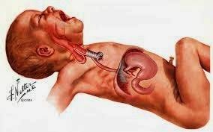
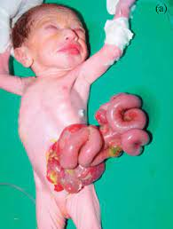
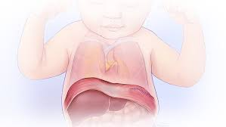
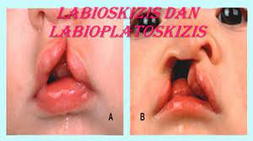
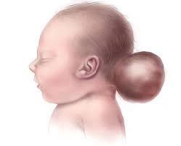
Kelainan Kongenital
Atresia Esofagus
Hernia Diafragmatika
Gastroskisis dan Omfalokel
Labioskizis dan Labiopalatoskizis
Atersia Ani
Meninokel dan Ensefalokel

Slide 14
02
Gangguan Minor Pada Bayi

Slide 15
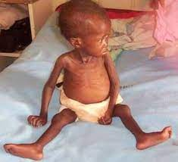
Marasmus
Marasmus adalah salah satu bentuk kekurangan gizi yang disebabkan karena tuduh kekurangan protein dan kalori. Penyakit ini banyak ditemukan pada anak berusia 0-2 tahun.
Tanda dan Gejala Marasmus
Ukuran kepala tidak sebanding dengan ukuran tubuh
Kulit menjadi kering dan bersisik
Tampak sangat kurus, hingga seperti tulang terbungkus kulit berat badan < 60%
Wajah seperti orang tua (Old Man Face)
Cengeng, rewel
Kulit keriput, jaringan lemak subkutan sangat sedikit
Bentuk perut cekung
Sering disertai diare kronik (terus menerus)
Rambut tipis dan mudah rontok
Mudah terkena infeksi

Slide 16
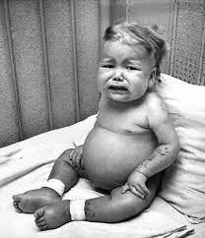
Kwashiorkor
Kwashiorkor merupakan penyakit akibat kekurangan gizi pada bayi dan balita yang disebabkan kekurangan protein akut.
Tanda dan Gejala Marasmus
Mengalami pembengkakan (edema) diseluruh tubuh, terutama pada punggung kaki (dorsum pedis)
Wajah anak membulat dan sembab (moon face)
Otot mengecil menyebabkan lengan atas kurus, ukuran LILA < 14 cm
Muncul ruam merah muda pada kulit dan berubah menjadi coklat kehitaman lalu mengelupas
Kurang nafsu makan
Rambt menipis berwarna seperti rambut jagung, mudah dicabut tanpa rasa sakit sering disertai infeksi, serta anemia dan diare
Perubahan stasus mental, anak rewel dan apatis
Pembesaran pada perut akibat timbunan cairan pada rongga perut dan adanya pembesaran hati.

Slide 17
Marasmus-Kwashiorkor
Marasmus-kwashiorkor (Honger odema) adalah sebuah fenomena penyakit di Indonesia diakibatkan karena kekurangan protein kronis pada anak-anak yang sering disebabkan beberapa hal, antara lain anak tidak cukup mendapat makanan bergizi terutama yang cukup mengandung energi dn protein), anak tidak mendapat asupan gizi yang memadai dan anak mungkin menderita infeksi penyakit.

Slide 18
Kekurangan Vit A
Kurang vitamin A kekurangan vitamin A (KVA) subklinis dapat ditandai dengan rendahnya kadar vitamin A didalam darah, hanya dapat diketahui dengan memeriksakan kadar vitamin A dalam darah laboratorium. Salah satu cara menanggulangi KVA, salah satunya dengan pemberian kapsul vitamin A dosis tinggi. Kapsul vitamin A diberikan setahun dua kali pada bulan februari dan agustus, sejak anak berumur 6 bulan. Kapsul merah (doses 100.000 IU) diberikan untuk bayi umur 6-11 bulan dan kapsul biru (dosis 200.000 IU) untuk anak umur 1259 bulan. Kurang vitamin A dapat berdampak pada terganggunya perkembangan organ penglihatan anak. Penyakit kebutaan yang paling sering terjadi pada anak berusia 2-3 tahun. Pastikan anak mendapat asupan makanan yang kaya kandungan vitamin A seperti hati, ikan, telur alpukat, papaya, wortel, bayam, tomat dan sayuran berwarna hijau lainnya.

Slide 19
Anemia
Anemia adalah jenis penyakit akibat kekurangan gizi pada bayi dan balita. Anemia bisa disebabkan kerena kekurangan asupan zat besi atau vitamin B12. Penyakit ini menyababkan tubuh menjadi lebih lemah dn tidak bisa melakukan berbagai aktivitas.
Tanda dan Gejala:
Kulit menjadi lebih pucat
Nafas menjadi lebih pendek
Anak-anak menjadi lebih lemah dan mudah menangis
Pucat dan tak berdaya
Penyebab anemia defisiensi besi (ADB):
Bayi dibawah umur 1 tahun: persediaan besi yang kurang karena berat badan lahir rendah atau lahir kembar.
Anak berumur 1-2 tahun: masukan (intake) besi yang kurang karena tidak mendapat makanan tambahan (hanya minum susu), kebutuhan meningkat karena perdarahan antara lain karena infestasi parasite dan diverticulum meckeli.

Slide 20
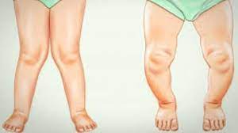
Rakhitis
Ricketsia atau rakhitis adalah penyakit yang disertai lemahnya mineralisasi dari pertumbuhan tulang. Tidak hanya terjadi dari kekurangan vitamin D tetapi juga karena kekurangan kalsium dan fostor (Mahan,2000).
Tanda dan gejala: Ricketsia terjadi dengan adanya tanda-tanda kaki membengkok. Pembesaran kepala karena penutupan fontalen terlambat, gigi terlambat keluar bentuk gigi tidak teratur dan mudah rusak. Adapun gejala yang sering terjadi pada penderita rickettsia adalah:
Nyeri yang terjadi pada tulang
Peningkatan tendensi retak tulang (tulang mudah retak), terutama pada Green stick
Perubahan rangka tulang:
Pada anak kecil yang baru bisa berjalan biasanya akan membungkung (genu varus)
Anakanak yang lebih tua: apabila diketuk maka akan berbunyi (genu valgus)
Kelainan bentuk pada tengkorak, tulang belakang dan panggul
Gangguan pertumbuhan
Jumlah kalsium dalam darah rendah

Slide 21
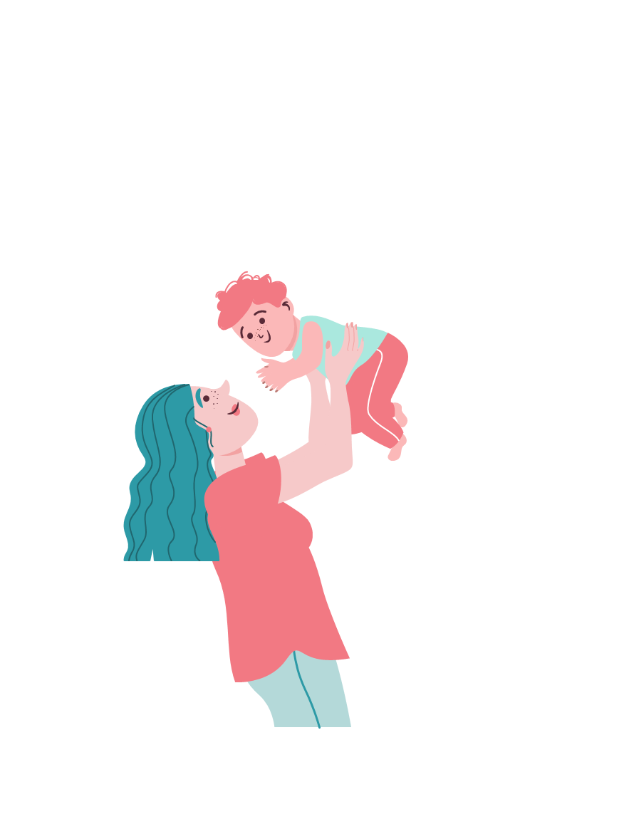
03
Gangguan Minor Pada Balita

Slide 22
ADHD➔ Gangguan pemusatan perhatian disertai hiperaktif.
Faktor yang berpengaruh
Genetika
Neurobiologist
Temuan melalui MRI (pemeriksaan otak dengan teknologi tinggi) menunjukkan ada ketidaknormalan pada bagian otak depan. bagia ini meliputi korteks prefrontal yang saling berhubungan dengan bagian dalam bawah koretks serebal secara kolektif sebagai basal ganglia, gangguan pemusatan perhatian meliputi, gangguan pemusatan perhatian (inattention), gangguan pengendalian diri (impuksifitas), gangguan dengan aktivitas yang berlebihan (hiperaktivitas).
1/3 dari anggota keluarga ADHD memiliki gangguan, yaitu jika orang tua mengalami ADHD, maka anaknya beresiko ADHD sebesar 60%. pada naka kembar, jika salah satu mengalami ADHD, maka saudaranya 70-80% juga beresiko mengalami ADHD.

Slide 23
Pengaruh thdp Pendidikan
Pengaruh thdp Prilaku
Pengaruh thdp Aspek Sisoal
Tidak dapat segera memulai suatu kegiatan
Prestasi kurang
Bekerja terlalu lambat atau cepat
Melupakan instruksi atau penjelasan
Tidak melakukan tugas
Selalu meninggalkan benda-benda sampai menit terakhir
Selalu Bingung
Menangguhkan pekerjaan
Motivasi yang kurang
Kesulitan mengerjakan tugas
Menghindari teman, berprilaku kacau
Menuntut
Turut campur dengan orang lain
Mudah Frustasi
Kurang mengendalikan diri
Tidak tenang
Lebih banyak bicara
suka menjadi pemimpin, mudah berubah pendirian
Mengaggangu, Cendrung untuk mendapat kecelakaan
Mudah bingung, mengalami hari-hari baik dan buruk .
Mementingkan diri sendiri, egosentris
Cemas, kasar, tidak peka
Tidak dewasa, tertekan
Harga diri rendah
Keras/tenang, membuat keributan
Tidak berfikir panjang
Menarik diri dari kelompok
Sering berprilaku tanpa perasaan
Tidak mau menunggu giliran

Slide 24
Autisme➔ Gangguan perkembangan yang tampak ditiga tahun pertama kehidupan anak.Yang berpengaruh pada komunikasi, ineraksi social, imajinasi dan sikap.
Masalah Genetik
Terinfeksi Virus
Faktor genetic contohnya mutasi gen. Beberapa factor yang juga terkait adalah usia ibu saat hamil, usia ayah saat istri hamil, serta masalah yang terjadi saat hamil dan proses kelahiran
Efek virus dan keracunan dapat berlangsung terus setelah anak tidur dan terus merusak pembentukan sel otak, sehingga anak kelihatan tidak memperoleh kemajuan dan gejala makin parah.
Faktor Neurobiologis
Masalah saat hamil dan melahirkan
Gangguan neurobiologis pada susunan saraf pusat (otak). biasanya gangguan ini terjadi dalam tiga bulan pertama masa kehamilan, bila pertumbuhan sel-sel otak di beberapa tempat tidak sempurna.
Komplikasi gejala saat bersalin berpa bayi terlambat menangis, bayi mengalami angguan pernafasan,bayi mengalami kekurangan darah juga diduga dapat menimbulkan gejala autis.

Slide 25
Asma➔Asma merupakan penyakit kronik yang ditandai dengan peradangan dan penyempitan saluran napas yang menimbulkan sesak atau sulit bernafas.
Tatalaksana
Pencegahan
Pendidikan penjelasan temtang asma pada pasien dan keluarga merupakan unsur penting penatalaksaan asma pada anak. perlu penjelasan sederhana tentang proses penyakit, factor resiko,penghindaran pencetus, manfaat dan cara control lingkungan cara mengatasi serangan akut, pemakaian obat dengan benar, serta hal lain yang semuanya bertujuan untuk meminimalkan morbiditas fisik dan psikis serta mencegah disabilitas.
Upaya pencegahan asma anak mencakup pencegahan dini sensitisasi allergen sejak masa fetus, pencegahan manifestasi asma bronchial pada pasien penyakit atopi yang belum menderita asma, serta pencegahan serangan dan eksaserbasi asma .

Slide 26
Diare➔ Diare adalah tinja dengan konsistensi lebih lunak atau lebih cair dari biasanya, dam terjadi paling sedikit 3 kali dalam 24 jam.
Bakteri
Virus
Shigella, salmonella, E.coli, Vibrio, bacillus cereus, clostridium prefingens, stafiokokus aureus, campylobacter aeromonas.
Rotavirus,adenovirus, Norwalk virus, coronavirus, astrovirus.
Parasit
Non Infeksi
Melasobsorpsi, keracunan makanan , alergi, gangguan motilitas, imuno defiensi, ksulitan makan dll.
Malasorbsi, keracunana makanan, alergi, gangguan motilitas, imunodefisiensi, kesulitan makan dll.

Slide 27
TBC➔Tuberkulosis adalah penyakit menular langsung yang disebabkan oleh kuman TB (MYCOBACTELIUM TUBERCULOSIS). sebagaian besar kuman TB Menyerang paru, tetapi dapat juga mengenai organ tubuh lainnnya
Cara penularan :
Sumber penularan adalah Pasien TB BTA Positif
Padahal waktu batuk atau bersin, pasien menyebarkan kuman keudara dalam bentuk percikan dahak( droplet nuclei). sekali batuk dapat menghasilakn sekitar 3000 percikan dahak
Umumnya penularan terjadi dalam rungan dimana percikan dahak berada dalam waktu yang lama fentilasi dapat mengurangi jumblah percika, sementara sinar matahari langsung dapat membunuh kuman. percikan dapat bertahan selama beberapa jam dalam keadaan yang gelap dan lembab
Daya penularan pasien i=ditentukan oleh banyaknnya kuman yang dikeluarkan dari parunya. makin tinggi derajat kepositifan hasil pemeriksaan dahak, makin menular pasien tersebut.
Faktor yang menumngkinkan seseorang terpajan kuman TB Ditentukan oleh konsentrasi percikn dalam udara dan lamanya enghirup udara tersebut.

Slide 28
BAYI RESIKO TINGGI DAN PENATALAKSANAANNYA
HIPOTERMI DAN HIPOTERMIA

Slide 29
HIPOTERMIA
Hipotermia adalah suatu kondisi turunnya suhu sampai di bawah 300 C, sedangkan Hipotermia pada bayi baru Lahir merupakan kondisi bayi dengan suhu dibawah 36,5 ºC, terbagi ke dalam tiga jenis hipotermi, yaitu Hipotermi ringan atau Cold Stress dengan rentangan suhu antara 36-36,5ºC, selanjutnya hipotermi sedang, yaitu suhu bayi antara 32-36,5ºC dan terakhir yaitu hipotermi berat dengan suhujika seluruh tubuh bayi sudah teraba dingin berarti bayi sudah mengalami hipotermi sedang yaitu dengan rentang suhu 32ºC - 36ºC. Selain hipotermi sedang ada juga hipotermi kuat yaitu bila suhu bayi sampai di bawah 32ºC dan akan berakibat sampai kematian jika berlanjut karena pembuluh darah bayi akan menyempit dan terjadi peningkatan kebutuhan oksigen sehingga akan berlanjut menjadi hipoksemia dan kematian.(Anik, 2013)

Slide 30
Penyebab Hipotermia
Kerusakan Hipotalamus
Berat Badan Ekstrem
Kekurangan lemak subkutan
Terpapar suhu lingkungan rendah
Malnutrisi
Pemakaian pakaian tipis
Penurunan laju metabolisme
Transfer panas ( mis. Konduksi, konveksi, evavorasi, radiasi)
Efek agen farmakologis

Slide 31
Gejala dan Tanda
Minor
Akrosianosis
Bradikardi ( Normal 120-160 x/menit)
Dasar kuku sianotik
Hipoglikemia
Hipoksia
Pengisian kapiler > 3 detik
Konsumsi oksigen meningkat
Ventilasi menurun
Piloereksi
Takikardi
Vasokontriksi perifer
Kutis memorata ( pada neonatus)
Mayor
Kulit teraba dingin
Menggigil
Suhu tubuh di bawah nilai normal (Normal 36,5ºC -37,5ºC)

Slide 32
Klasifikasi Hipotermia
Hipotermia Sedang
Hipotermia Berat
Hipotermia Suhu Tidak Stabil
< dr 2 hr suhu bayi 32 o c
Suhu di rentang 36-39 o c
Ditandai suhu 32-36 0 C

Slide 33
Penanganan Hipotermia
Bayi yang telah mengalami hipotermi memiliki risiko besar untuk terjadi kematian, sehingga ketika terjadi hipotermi maka tindakan yang harus dilakukan pertama adalah hangatkan bayi dengan penyinaran atau inkubator.
Selanjutnya cara yang mudah dan bisa dilakukan oleh setiap orang yaitu dengan metode kanguru, yaitu metode dengan memanfaatkan panas tubuh dari ibu. Bayi ditelungkupkan di dada ibu sehingga terjadi kontak langsung dengan kulit ibu. Untuk menjaga kehangatan maka bayi dan ibu harus berada dalam satu pakaian atau bahkan selimut, sehingga suhu bayi tetap hangat di dekapan ibu.
Apabila setelah dilakukan tindakan tersebut, bayi tetap masih dingin, maka selimuti bayi dan ibu dengan pakaian atau atau selimut yang telah disetrika terlebih dahulu, dilakukan secara berulang sampai suhu tubuh bayi kembali hangat.
Bayi yang mengalami hipotermi biasanya akan mengalami hipoglikemia, sehingga ibu harus memberikan bayinya ASI sedikit-sedikit tetapi sering. Bila bayi tidak mau menghisap atau reflek hisapnya lemah, maka diberikan infus glukosa 10% sebanyak 60-80 ml/kg per hari (Anik, 2013).

Slide 34
BAYI RESIKO TINGGI DAN PENATALAKSANAANNYA
Kejang pada bayi dan anak

Slide 35
Pengertian
Kejang merupakan keadaan darurat atau tanda bahaya yang sering terjadi pada neonatus karena kejang dapat mengakibatkan hipoksia otak yang cukup berbahaya bagi kelangsungan hidup bayi atau dapat mengakibatkan sekuele di kemudian hari.Selain itu kejang dapat merupakan tanda atau gejala dari satu masalah atau lebih dan memiliki efek jangka panjang berupa penurunan ambang kejang, gangguan belajar dan gangguan daya ingat

Slide 36
Klasifikasi Kejang
Subtle
Klonik
Tipe kejang tersering yang terjadi pada bayi kurang bulan.
Bentuk klinis kejang klonik fokal berlangsung 1-3 detik,
Tonik
Mioklonik
Kejang tonik biasa didapatkan pada bayi berat lahir rendah dengan masa kehamilan kurang dari 34 minggu dan bayi-bayi dengan komplikasi perinatal berat
Gerakan ekstensi dan fleksi dari lengan atau keempat anggota gerak yang berulang dan terjadi dengan cepat.

Slide 37
BAYI RESIKO TINGGI DAN PENATALAKSANAANNYA
NEONATUS DENGAN KONDISI KHUSUS

Slide 38
Jenis resiko yang tinggi pada neonatus
Hiperbilirubinemia: suatu keadaan pada bayi baru lahir dimana kadar bilirubin serum ≥5 mg/dL pada minggu pertama.
Asfiksia neonatorum: keadaan dimana bayi tidak dapat bernafas spontan dan teratur setelah lahir, yang dapat disertai dengan hipoksia.
BBLR: bayi baru lahir yang mempunya berat badan ≤ 2.500 gram.
Respiratory distress syndrome: kumpulan gejala yang terdiri dari dispnea, frekuensi pernafasan yang lebih dari 60 x/menit, adanya sianosis, adanya rintihan, pada saat ekspirasi adanya retraksi suprasternal.

Slide 39
BAYI RESIKO TINGGI DAN PENATALAKSANAANNYA
Kuning/jaudience

Slide 40
Pengertian Ikterus
Warna kuning yang dapat terlihat pada sklera, selaput lender, kulit atau organ lain akibat penumpukan bilirubin.

Slide 41
Klasifikasi Ikterus
Ikterus Fisiologis
Ikterus fisiologis adalah ikterus yang timbul pada hari ke dua dan hari ke tiga yang tidak mempunyai dasar patologik, kadarnya tidak melewati kadar yang membahayakan atau yang mempunyai potensi menjadi kern ikterus dan tidak menyebabkan suatu morbiditas pada bayi.
Ikterus Patologis
Ikterus patologis adalah ikterus yang mempunyai dasar patologi atau kadar bilirubinnya mencapai suatu nilai yang disebut hiperbilirubinemia.

Slide 42
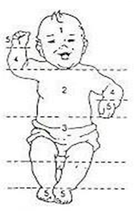
Rumus Kremer
Daerah (Lihat Gambar) | Luas Ikterus | Kadar Bilirubin (mg%)
1 | Kepala dan leher | 5
2 | Daerah 1 (+) Badan bagian atas | 9
3 | Daerah 1,2 (+) Badan bagian bawah dan tungkai | 11
4 | Daerah 1,2,3 (+) Lengan dan kaki di bawah dengkul | 12
5 | Daerah 1,2,3,4 (+) Tangan dan kaki | 16

Slide 43
BAYI RESIKO TINGGI DAN PENATALAKSANAANNYA
Infeksi

Slide 44
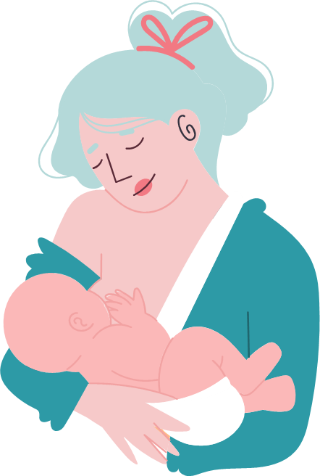
Definisi Infeksi
Infeksi adalah invasi dan pembiakan mikroorganisme di jaringan tubuh yang secara klinis bisa tidak tampak, diikuti oleh respon imun pejamu (host) berupa cedera seluler local akibat kompetensi metabolism, tiksin, replikasi interasel dan respon antigen-antibodi.

Slide 45
Faktor Predisposisi Infeksi Neonatus
Faktor Neonatus
Faktor Lingkungan
Maturnitas
Jenis Kelamin
Berat Lahir
Alat-alat
Faktor Ibu/Maternal
Faktor Geografis
Umur
Ras/Etnis
Cara Persalinan

Slide 46
BAYI RESIKO TINGGI DAN PENATALAKSANAANNYA
Bayi Berat Badan Lahir Rendah (BBLR)

Slide 47
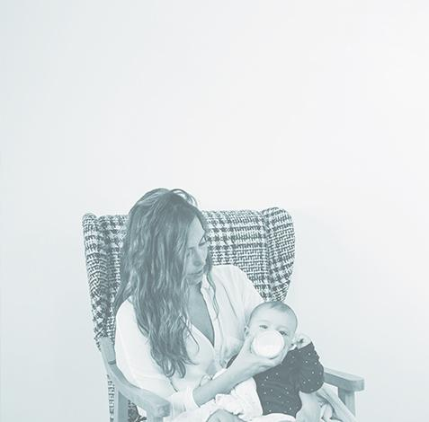
Definisi BBLR
Bayi berat badan lahir rendah (BBLR) merupakan bayi baru lahir yang saat dilahirkan memiliki berat badan senilai < 2500 gram tanpa menilai masa gestasi.

Slide 48
Klasifikasi BBLR
BBLR Prematuritas
BBLR Dismatur
BBLR yang mengalami masa gestasi kurang dari 37 minggu. Berat badan pada masa gestasi itu pada umumnya biasa disebut neonatus kurang bulan untuk masa kehamilan
BBLR yang memiliki berat badan yang kurang dari seharusnya pada masa kehamilan. BBLR dismatur dapat lahir pada masa kehamilan preterm atau kurang bulan-kecil masa kehamilan, masa kehamilan term atau cukup bulan-kecil masa kehamilan, dan masa kehamilan post-term atau lebih bulan-kecil masa kehamilan

Slide 49
Manifestasi klinis dari prematuritas
Berat lahir bernilai sekitar < 2.500 gram, panjang badan < 45 cm, lingkaran dada < 30 cm, lingkar kepala < 33 cm.
Masa gestasi kurang dari 37 minggu.
Kulit tipis dan mengkilap dan lemak subkutan kurang.
Tulang rawan telinga yang sangat lunak.
Lanugo banyak terutama di daerah punggung.
Puting susu belum terbentuk dengan bentuk baik.
Pembuluh darah kulit masih banyak terlihat.
Labia minora belum bisa menutup pada labia mayora pada bayi jenis kelamin perempuan, sedangkan pada bayi jenis kelamin laki – laki belum turunnya testis.
Pergerakan kurang, lemah serta tonus otot yang mengalami hipotonik.
Menangis dan lemah.
Pernapasan kurang teratur.
Sering terjadi serangan apnea.
Refleks tonik leher masih lemah.
Refleks mengisap serta menelan belum mencapai sempurna

Slide 50
BAYI RESIKO TINGGI DAN PENATALAKSANAANNYA
Hiperbilirubinemia

Slide 51
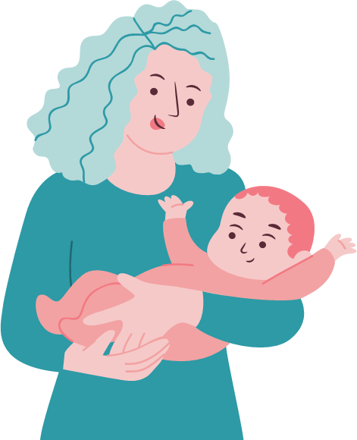
Hiperbilirubinemia
Hiperbilirubinemia merupakan suatu kondisi dimana sklera dan kulit berwarna kuning akibat perlekatan bilirubin dalam tubuh atau akumulasi bilirubin dalam darah lebih dari 5mg/dl dalam waktu 24 jam, yang menandakan adanya gangguan fungsional pada lifer, sistem biliary, atau sistem hematologi

Slide 52
Klasifikasi Fisiologis
Warna kuning pada kulit dan sclera akan timbul pada hari ke-2 atau ke-3, dan terlihat jelas pada hari ke 5-6, dan menghilang pada hari ke-10.
Bayi terlihat biasa, bisa minum/menyusu dengan baik, dan berat badan bisa mengalami peningkatan/baik.
Kadar bilirubin serum pada bayi cukup bulantidak lebih dari 1 mg/dL. Dan pada BBLR 10 mg/dL, dan akan hilang pada hari ke-14 setelah kelahiran.

Slide 53
Klasifikasi Patologis
Ikterus akan muncul dalam 24 jam pertama kehidupan, serum bilirubin total lebih dari 12 mg/dl.
Peningkatan kadar bilirubin 5 mg/dl atau lebih dari 24 jam.
Konsentrasi bilirubin serum melebihi 10 mg/dl pada bayi ≤ 37 minggu (BBLR) dan 12,5 mg/dl pada bayi yang sudah cukup bulan.
Ikterus yang disertai proses hemolisis (inkompatibilitas darah, defisiensi enzim glukosa 6 fosfat dehidrogenase (G6PD), dan sepsis). Ikterus yang disertai berat bayi lahir kurang 2500 gram, masa gestasi kurang dari 36 minggu, asfiksia, hipoksia, sindrom, gangguan 11 pernafasan, infeksi, hipoglikemia, hipokapnia, hiperosmolatitas darah

Slide 54
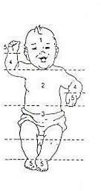
Penilaian Ikterus
Kramer 1 : warna kuning pada daerah kepala dan leher,
Kramer 2 : warna kuning sampai dengan bagian badan (dari pusar ke atas),
Kramer 3 : warna kuning pada badan bagian bawah hingga lutut atau siku,
Kramer 4 : warna kuning dari pergegelangan dan kaki,
Kramer 5: warna kuning pada daerah tangan dan kaki
Zona | Bagian Tubuh Yang Kuning | Rata-rata serum Bilirubin (umol/L)
1 | Kepala dan leher | 100
2 | Pusat-leher | 150
3 | Pusat-paha | 200
4 | Lengan dan tungkai | 250
5 | Tangan dan kaki | >250

Slide 55
Penatalaksanaan
Mulai dengan sinar fototerapi bila ikterus diklasifikasikan sebagai ikterus berat
Tentukan apakah bayi memiliki faktor faktor kehamilan 37 minggu, hemolisis atau sepsis.
Ambil contoh darah dan periksalah kadar bilirubin serum dan hemoglobin, tentukan golongan darah bayi , dan lakukan tes coombs.
Bila kadar bilirubin serum dibawah nilai yang di butuhkannya maka hentikan pemberian sinar fototerapi.
Bila kadar bilirubin serum berada pada atau di atas nilai dibutuhkannya sinar fototerapi, maka lakukan sinar fototerapi.
Bila faktor rhesus dan golongan darah AB-O bukan penyebab hemolisis atau bila memungkinkan.
Tentukan diagnosis hiperbilirubinemia.

Slide 56
BAYI RESIKO TINGGI DAN PENATALAKSANAANNYA
Kelainan congenital

Slide 57
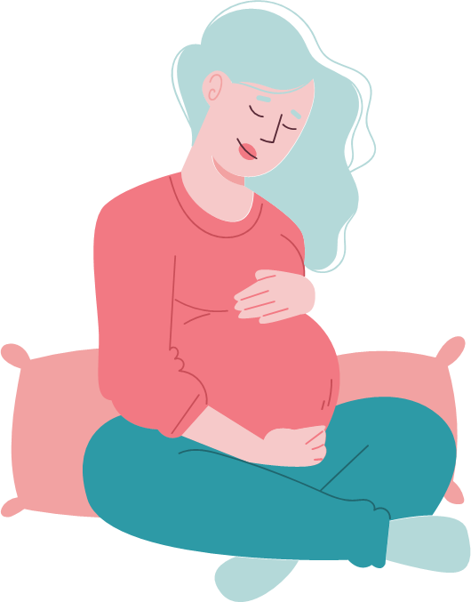
Definisi Kelainan Congenital
Kelainan kongenital atau bawaan adalah kelainan yang sudah ada sejak lahir yang dapat disebabkan oleh faktor genetik maupun non genetic. Anomali kongenital disebut juga cacat lahir, kelainan kongenital atau kelainan bentuk bawaan

Slide 58
Patofisiologis Kelainan Congenital
Deformasi
Disrupsi
Malformasi
Disrupsi
Istilah displasia dimaksudkan dengan kerusakan (kelainan struktur) akibat fungsi atau organisasi sel abnormal, mengenai satu macam jaringan di seluruh tubuh.
Disrupsi adalah defek morfologik satu bagian tubuh atau lebih yang disebabkan oleh gangguan pada proses perkembangan yang mulanya normal.
Malformasi adalah suatu kelainan yang disebabkan oleh kegagalan atau ketidaksempurnaan dari satu atau lebih proses embriogenesis.
Deformasi didefinisikan sebagai bentuk, kondisi, atau posisi abnormal bagian tubuh yang disebabkan oleh gaya mekanik sesudah pembentukan normal terjadi, misalnya kaki bengkok atau mikrognatia

Slide 59
Contoh Kelainan Congenital
Spina Bifida
Labiopalatoskisis
Hidrosefalus
Anensofagus
Omfalokel
Atresia esophagus
Atresia dan stenosis duodenum
Obstruksi pada usus besar
Atresia ani
Penyakit Jantung Bawaan

Slide 60
BAYI RESIKO TINGGI DAN PENATALAKSANAANNYA
Gangguan nafas

Slide 61
Gangguan nafas berat
Teruskan pemberian O2, dengan kecepatan aliran sedang (antara rendah dan tinggi).
Tangani sebagai Kemungkinan besar sepsis.
Bila bayi menunjukkan tanda perburukan atau terdapat sianosis sentral, naikkan pemberian O2, pada kecepatan aliran tinggi. Jika gangguan napas bayi semakin berat dan sianosis sentral menetap walaupun diberikan O2, 100%, bila memungkinkan segera rujuk bayi ke rumah Sakit rujukan atau yang ada fasilitas dan mampu memakai ventilator mekanik.
Jika gangguan napas masih menetap setelah 2 jam, pasang pipa lambung untuk mengosongkan cairan lambung dan udara.
Nilai kondisi bayi 4 kali setiap hari apakah ada tanda perbaikan.
Jika bayi mulai menunjukkan tanda perbaikan (frekuensi napas menurun, tarikan dinding dada berkurang, wama kulit membaik):
Kurangi pemberian O2, secara bertahap
Bila pemberian O2 tak diperlukan lagi, bayi mulai dilatih menyusu. Jika bayi tak bisa menyusu, berikan ASI peras dengan menggunakan salah satu altematif cara pemberian minum.
Pantau dan catat setiap 3 jam mengenai:
Frekuensi napas;
Adanya tarikan dinding dada atau suara merintih saat ekspirasi;
Episode apnu.
Periksa kadar glukose darah sekali sehari sampai setengah kebutuhan minum dapat dipenuhi secara oral
Amati bayi selama 24 jam setelah pemberian antibiotika dihentikan. Jika bayi tampak kemerahan tanpa terapi O2, selama 3 hari, minum baik dan tidak ada masalah lain yang memerlukan perawatan di rumah sakit, bayi dapat dipulangkan.

Slide 62
Gangguan nafas sedang
Lanjutkan pemberian O2, dengan kecepatan aliran sedang.
Bayi jangan diberikan minum.
Jika ada tanda berikut, ambil sampel darah untuk kultur dan berikan antibiotika (ampisilin dan gentamisin) untuk terapi Kemungkinan besar sepsis:
Suhu aksiler < 34°C atau > 39°C;
Air ketuban bercampur mekonium;
Riwayat infeksi intrauterin, demam curiga infeksi berat atau ketuban pecah dini (>18jam).
Bila suhu aksiler 34—36,5°C atau 37,5—39°C tangani untuk masalah suhu abnormal dan nilai ulang setelah 2 jam:
Bila suhu masih belum stabil atau gangguan napas belum ada perbaikan, ambil sampel darah, dan berikan antibiotika untuk terapi Kemungkinan besar sepsis;
Jika suhu normal, teruskan amati bayi. Apabila suhu kembali abnormal, ulangi tahapan tersebut diatas.
Bila tidak ada tanda-tanda kearah sepsis, nilai kembali bayi setelah 2 jam. Apabila bayi tidak menunjukkan perbaikan atau tanda-tanda perburukan setelah 2 jam, terapi untuk Kemungkinan besar sepsis.
Bila bayi mulai menunjukkan tanda-tanda perbaikan (frekuensi napas menurun, tarikan dinding dada berkurang atau suara merintih berkurang):
Kurangi terapi O2, secara bertahap.
Pasang pipa lambung, berikan ASI peras setiap 2 jam.
Apabila tak diperlukan lagi pemberian 02, mulailah melatih bayi menyusu. Bila bayi tak dapat menyusu, berikan ASI peras dengan memakai salah satu cara altematif pemberian minum.
Amati bayi selama 24 jam setelah pemberian antibiotik dihentikan. Bila bayi kembali tampak kemerahan tanpa pemberian 02, selama 3 hari, minum baik dan tak ada alasan bayi tetap tinggal di rumah sakit, bayi dapat dipulangkan.
Gangguan Napas Ringan

Slide 63
PENYAKIT-PENYAKIT YANG LAZIM PADA BAYI DAN ANAK BALITA TERJADI DI INDONESIA

Slide 64
Penyakit yang lazim terjadi
Muntah
Gumoh
Diare
Seborrhea
Bisulan
Miliriasis
Bercak mongol
Hemangioma

Slide 65
Masalah Lazim Pada Bayi, anak Balita dan Usia Sekolah

Slide 66
Muntah
Penanganannya
Merupakan suatu keadaan keluarnya isi di dalam lambung baik cairan maupun makanan yang sebelumnya telah dicerna melalui gerak peristaltik otot lambung.
Kaji factor penyebab dan sifat muntah
Berikan pengobatan yang bergantung pada factor penyebab
Ciptakan suasana tenang
Perlakukan bayi dengan baik dan hati-hati
Berikan diet yang sesuai dan tidak merangsang muntah
Berikan antiemetic jika terjadi reaksi simptomatis
Rujuk segera

Slide 67
Gumoh
Merupakan suatu keadaan keluarnya isi di dalam lambung baik cairan maupun makanan (ASI atau PASI) segera setelah bayi diberikan asupan tersebut tanpa mengalami proses pencernaan melalui gerak peristaltik otot lambung.
Penanganannya
Perbaiki teknik menyusui
Perhatikan posisi botol saat pemberian susu
Sendawakan bayi setelah disusui
Lakukan teknik menyusui yang benar, yaitu bibir mencakup rapat seluruh puting susu ibu sampai ke areola.

Slide 68
Diare
Penanganannya
Memberikan cairan dan mengatur keseimbangan cairan elektrolit.
Melakukan terapi rehidrasi.
Melakukan kolaborasi untuk terapi pemberian antibiotik yang sesuai dengan kuman penyebabnya.
Mencuci tangan sebelum dan sesudah kontak dengan bayi untuk mencegah penularan.
Memantau biakan feses pada bayi yang mendapat terapi antibiotik.
Tidak dianjurkan memberi anti diare.
BAB dengan frekuensi 3 kali atau lebih per hari, disertai perubahan tinja / feses menjadi cair dengan atau tanpa lender dan darah yang terjadi pada bayi dan anak yang sebelumnya tampak sehat.

Slide 69
Bisulan
Penanganannya
Faktor pemicu harus dihilangkan.
Menjaga kebersihan umum terutama pada kulit.
Bila bisulan melebar (semakin luas) diberikan obat antibiotik golongan penicilin atau diberikan antibiotik Eritromicin.
Bila bisul matang lakukan insisi dan bila bisul sering kambuh perlu dilakukan pemeriksaan gula darah.
Infeksi bakterial (terutama oleh kuman Staphylococcus Aureus dan Streptococcus sp.) pada bagian atas lapisan kulit. Salah satu faktor resiko atau pemicu munculnya bisulan adalah obesitas (semakin gemuk seseorang semakin tinggi resiko untuk mengalami bisul).

Slide 70
Milliariasis
Kelainan kulit yang ditandai dengan kemerahan disertai dengan gelembung kecil berair yang timbul akibat keringat berlebih disertai sumbatan saluran kelenjar keringat yaitu pada dahi, leher, bagian yang tertutup pakaian (dada, punggung), tempat yang mengalami tekanan atau gesekan pakaian dan juga kepala.
Penanganannya
Melakukan perawatan kulit yang benar.
Biang keringat yang tidak kemerahan dan kering diberi bedak salycil atau bedak kocok setelah mandi.
Bila sangat gatal, pedih, luka, dan timbul bisul, dapat diberikan antibiotik.
Menjaga kebersihan kuku dan tangan (kuku pendek dan bersih) sehingga tidak melukai / menggores kulit saat menggaruk.

Slide 71
Bercak Mongol
Merupakan bercak kebiruan yang disebabkan karena terperangkapnya sel melanostik (pigmen) di bagian belakang tubuh bayi pada saat pembentukan sistem saraf. Bercak mongol tergolong normal dan tidak berbahaya dan hampir dialami oleh semua bayi.
Penanganannya
Memberikan konseling pada orang tua bayi
Menjelaskan mengenai apa yang dimaksud dengan bercak mongol
Menjelaskan bahwa bintik tersebut akan menghilang dalam hitungan bulan/tahun dan tidak berbahaya sehingga orang tua bayi tidak merasa cemas.

Slide 72
Hemangioma
Merupakan tanda lahir yang berupa sekelompok pembuluh darah yang tidak ikut aktif dalam peredaran darah umum. Biasanya muncul di permukaan kulit. Meski bisa tumbuh membesar dua kali ukurannya stabil dan buka merupakan tumor.
Penanganannya
Umumnya setelah mencapai mencapai ukuran stabil, warnanya akan menipis kemudian dapat menghilang dengan sendirinya sehingga tidak memerlukan penanganan khusus. Kemudian berikan konseling kepada orang tua bayi bahwa tanda lahir itu normal dan sering terjadi pada bayi baru lahir, sehingga orang tua tidak perlu khawatir dalam menghadapi kejadian ini.

Slide 73
Ikterik
Penanganannya
Merupakan perubahan warna kulit / sclera mata berwarna putih menjadi kuning karena kadar bilirubin dalam darah. Ikterik pada bayi dikatakan fisiologis apabila muncul pada hari kedua dan ketiga setelah bayi lahir.
Perlu dilakukan pengamatan yang ketat dan cermat pada 24 jam pertama sehingga ikterus tidak potensial menjadi patologis. Hal lain yang dapat dilakukan adalah dengan cara terus memberi ASI pada (banyak minum), melakukan terapi sinar yaitu dengan menyinari bayi pada pagi hari sekitar jam 7 sampai jam 9 selama sepuluh menit. Namun apabila terjadi keadaan patologik perlu dirujuk ke RS (periksa golongan darah ibu dan bayi, periksa kadar bilirubin).

Slide 74
Oral Trush
Penanganannya
Bedakan oral trush dengan endapan susu pada mulut bayi.
Apabila sumber infeksi berasal dari ibu, maka ibu harus segera diobati dengan pemberian antibiotic berspektrum luas.
Jaga kebersihan dengan baik, terutama kebersihan mulut.
Bersihkan daerah mulut bayi setelah makan ataupun minum susu dengan air matang dan juga bersih.
Pada bayi yang minun susu dengan menggunakan botol, gunakan teknik steril dalam membersihkan botol susu.
Berikan terapi pada bayi.
1 ml larutan Nystatin 100.000 unit diberikan 4x sehari dengan interval setiap 6 jam. Larutan diberikan dengan lembut dan hati-hati agar tidak menyebar luas kerongga mulut.
Gentian violet 3x sehari.
Oral trush adalah terinfeksinya membrane mukosa mulut bayi oleh jamur Candidiasis yang ditandai dengan munculnya bercak-bercak keputihan dan membentuk plak-plak berkeping di mulut, terjadi ulkus dangkal. Biasanya penderita akan menunjukkan gejala demam karena adanya iritasi gastrointestinal.

Slide 75
Diaper Rush
Penanganannya
Kemerahan pada kulit bayi akibat adanya kontak yang terus menerus dengan lingkungan yang tidak baik.
Dapat diatasi dengan cara menjaga kebersihan dan kelembaban kulit bayi terutama pada kulit di daerah alat kelamin dan bokong.
Menjaga kebersihan pakaian dan perlengkapan.
Setiap setelah BAB dan BAK segera bersihkan daerah pada tubuh bayi yang terkontaminasi.
Mencuci popok dengan detergen yang lembut.

Slide 76
Seborrhea
Penanganannya
Kulit tampak berkaca-kaca, berwarna merah dan berminyak oleh karena produksi lemak yang berlebihan dan bisa juga terjadi jerawat komedo pada kulit. Biasanya seborrhea terjadi di daerah kepala
Walaupun secara kausal masih belum diketahui, tapi penyembuhannya bisa dilakukan dengan obat-obat topical seperti sampo yang tidak berbusa (keramasilah kepala bayi sebanyak 2 sampai 3 kali seminggu) dank rim selenium sulfida.

Slide 77
Obstipasi
Penanganannya
Merupakan penimbunan feses yang keras akibat adanya penyakit atau adanya obstruksi pada saluran cerna. Bisa juga didefinisikan sebagai tidak adanya pengeluaran feses selama hari atau lebih.
Banyak minum.
Makan makanan yang tinggi serat.
Mencegah memberikan makanan dan obat yang menyebabkan konstipasi / obstipasi.
Lebih baik memberi ASI pada bayi.
Melakukan kolaborasi untuk intervensi bedah jika terdapat indikasi.
Melakukan perawatan kulit per anal.

Slide 78
Infeksi
Penanganannya
Memakai sarung tangan bersih pada saat menangani bayi yang belum dimandikan.
Mencuci tangan sebelum dan setelah bersentuhan dengan bayi, pakaian bayi harus bersih, alat-alat yang digunakan untuk melakukan tindakan pada bayi harus bersih.
Berikan posisi semi fowler apabila bayi mengalami sesak.
Apabila suhu tinggi lakukan kompres dingin.
Memberikan ASI perlahan-lahan, sedikit demi sedikit.
Apabila bayi muntah lakukan perawatan muntah yaitu posisi tidur miring ke kiri atau ke kanan.
Apabila ada diare, perhatikan personal hygine dan keadaan lingkungan.
Rujuk segera kerumah sakit. Lakukan informant consent pada keluarga
Kolonaliasis yang dilakukan oleh spesies asing terhadap organisme inang dan bersifat paling membahayakan inang.

Slide 79
Bayi Meninggal Mendadak
Penanganannya
Selalu meletakkan bayi dalam posisi terlentang ketika ia sedang tidur walaupun saat tidur siang.
Menggunakan kasur atau matras yang rata dan tidak terlalu empuk.
Jauhkan berbagai selimut atau kain lembut.
Pastikan wajah dan kepala bayi tidak tertutup oleh apapun selama ia tidur.
Melarang siapa pun merokok di sekitar bayi.
Jangan membiarkan bayi kepanasan selama tidur.
Suatu kematian yang mendadak dan tidak terduga pada bayi yang tampaknya sehat. Sering ditemukan pada bayi usia 2 minggu sampai 1 tahun dan sering terjadi ketika bayi sedang tidur.

Slide 80
Terima Kasih

